Slide 1
SQL (VARIOS)

Slide 2
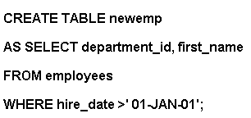
Crear una tabla a partir de otra
En la creación de la tabla sólo se pueden especificar –si se desea – los nombres de columnas y sus valores por defecto
La nueva tabla hereda las definiciones de columna y solamente los constraints NOT NULL
Si se trata de una expresión, se debe usar el alias

Slide 3
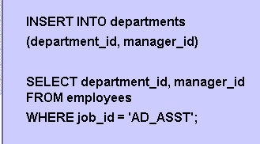
Copiar filas de otra tabla
Se utiliza un subquery en lugar de VALUES
Se puede utilizar SELECT * siempre y cuando exista concordancia en número y tipo de atributos

Slide 4
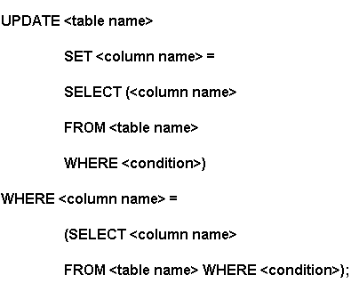
Actualización basada en otra tabla (…)
Este subquery especifica los valores con los que la columna será actualizada
OJO
Este subquery especifica las filas a ser actualizadas

Slide 5
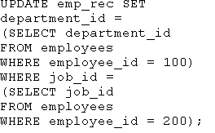
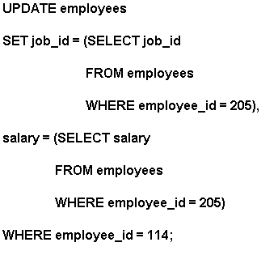
(…) Actualización basada en otra tabla
Ejemplos:
Actualiza múltiples atributos

Slide 6
Subqueries (…)
Un subquery es una sentencia SELECT contenida (embebida) dentro de otra sentencia SQL. Su principal utilidad es la selección de filas de una tabla a través de una condición que depende de valores indeterminados de una columna
Por ejemplo, en un momento determinado del tiempo se desearía conocer aquellos empleados que ingresaron a la empresa después que Sánchez; se necesita la consulta que devuelva la fecha de ingreso de él y también la consulta que dé por resultado a aquellos con fecha de ingreso posterior
Se pueden colocar subqueries en las cláusulas FROM, WHERE y HAVING
Si el subquery no retorna valores, se produce un error

Slide 7
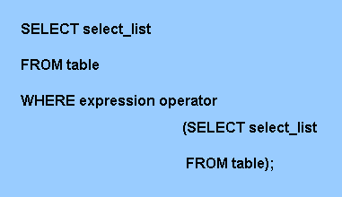
(…) Subqueries
El operador puede ser cualquiera de comparación
En la sintaxis, el subquery se ejecuta primero que la consulta principal
El subquery debe encerrarse entre paréntesis; va a la derecha del operador de comparación; no puede incluir ORDER BY; los operadores single-row (=, >, >=, <, <= y <>) se usan con subqueries que retornan un solo valor
Se debe considerar la posibilidad de que el subquery retorne NULL y sus consecuencias en el momento de aplicar el operador de comparación

Slide 8
(…) Subqueries
Cada subquery se ejecuta sólo una vez, independientemente del número de columnas o filas que evalúe el query exterior
Se pueden utilizar funciones de grupo en cualquier subquery
Si el operador de comparación es single-row, el subquery debe retornar un solo valor (por ello se llama single-row subquery), de lo contrario se produce un error
El multiple-row subquery devuelve valores de una o más filas. Estos valores se comparan en cada fila del query exterior. Aquí deben de utilizarse los operadores como IN o NOT IN (operadores multiple-row)
No se permite la cláusula ORDER BY en los subqueries (no tiene sentido)

Slide 9
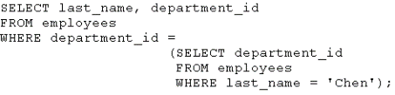
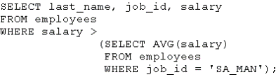
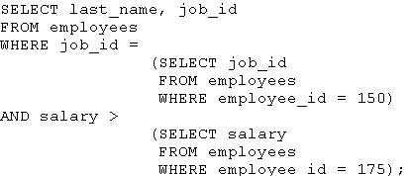
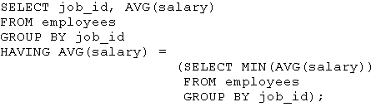
Single-row subqueries

Slide 10
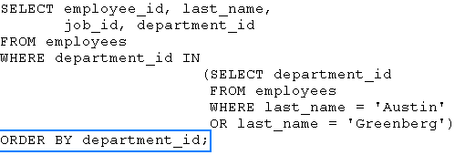
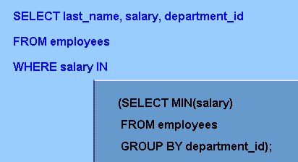
Multiple-row subqueries (…)

Slide 11


(…) Multiple-row subqueries
Si existe un valor NULL en la columna manager_id, entonces la consulta exterior no devolverá resultados con el operador NOT IN; si sólo se usa IN, entonces no hay problema
NOT IN es virtualmente equivalente a comparar cada valor con = y falla si alguna respuesta es FALSE o NULL:
SELECT ‘true’ FROM dual WHERE 1 NOT IN (NULL, 2);
SELECT ‘true’ FROM dual WHERE 1 <> NULL AND 1<>2;
En este caso, la solución propuesta es utilizar alguna función del tipo NVL en el subquery

Slide 12
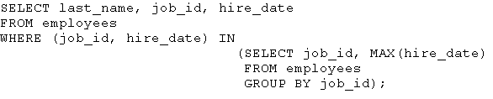
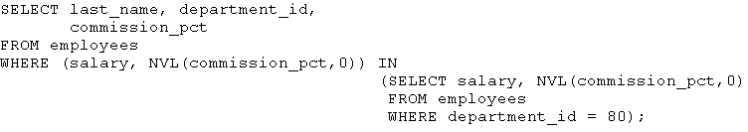
Multiple-column subqueries (…)
El número de columnas del query exterior debe de coincidir en número y tipo con el subquery

Slide 13
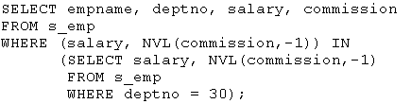
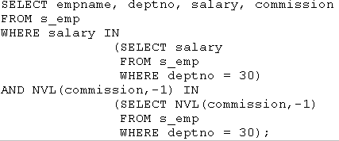
(…)Multiple-column subqueries
Consulta con una comparación multicolumna apareada (pairwise), que combina múltiples condiciones WHERE en una sola. Los resultados no son necesariamente los mismos que los que obtiene una comparación multicolumna no apareada (nonpairwise)

Slide 14
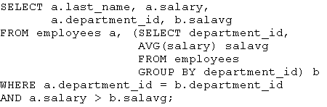
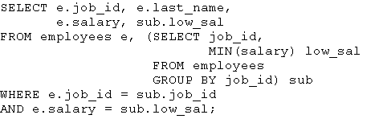
(…)Multiple-column subqueries
El conjunto de datos que retorna el subquery es una especie de tabla virtual, incluso es posible darle un alias

Slide 15

Scalar subqueries (…)
Retornan exactamente un valor de columna de una fila (una celda específica)
Pueden utilizarse en las cláusulas SELECT, WHERE y ORDER BY, en la sentencia INSERT y en las funciones DECODE y CASE
La consulta muestra los datos employee_id y last_name de la tabla employees, ordenados por el nombre del departamento (mismo que se encuentra en la tabla departments)

Slide 16
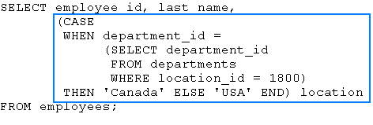
(…) Scalar subqueries
Si el subquery no retorna filas, el valor que toma el scalar subquery es NULL. Si retorna más de una fila, se produce un error

Slide 17
Subqueries correlacionados (…)
Se ejecutan una vez por cada fila considerada en el query principal (“procesamiento fila por fila”)
Se pueden utilizar en sentencias SELECT, UPDATE o DELETE
El procesamiento de un correlated subquery involucra tres pasos (para cada fila del query principal):
  El query principal devuelve una fila “candidata”
  El subquery se ejecuta utilizando la fila candidata
  El subquery se utiliza para calificar o descalificar a la fila candidata

Slide 18
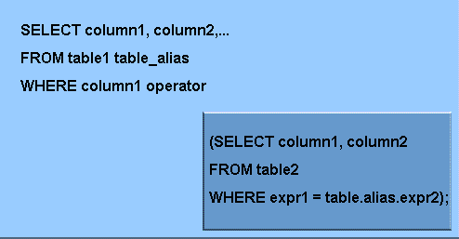
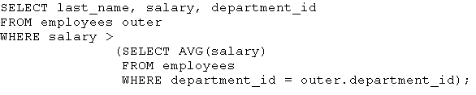
(…) Subqueries correlacionados
En la sintaxis, el subquery hace referencia a una columna de la tabla incluida en el query principal
OJO
Supóngase que se desea obtener un listado de los empleados que ganan más que el sueldo promedio de su departamento
Sin el alias, la consulta no funciona

Slide 19
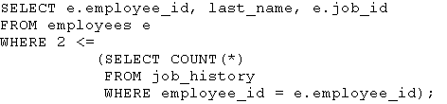
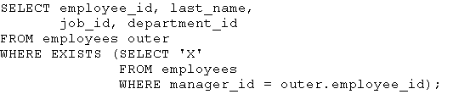
(…) Subqueries correlacionados
Se evalúa el número de veces que un trabajador ha cambiado de función
El operador EXISTS comprueba si existen filas en el resultado de un subquery (devuelve TRUE) o no (FALSE); se puede obtener el mismo resultado con IN. También se puede utilizar NOT EXISTS (y su alternativa natural sería NOT IN)
La literal ‘X’ funciona aquí como un simple indicador

Slide 20
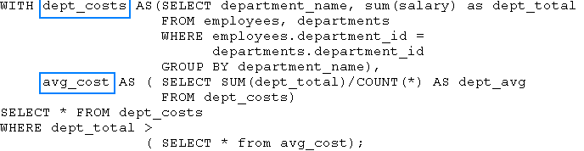
(…) Subqueries correlacionados
La cláusula WITH permite utilizar un “query block” (identificado con un nombre) más de una vez en una sentencia SELECT
WITH puede contener más de un query block
El uso de un query block da mayor legibilidad a las consultas y evita la duplicidad de código (lo que también repercute en la eficiencia de la consulta)

Slide 21
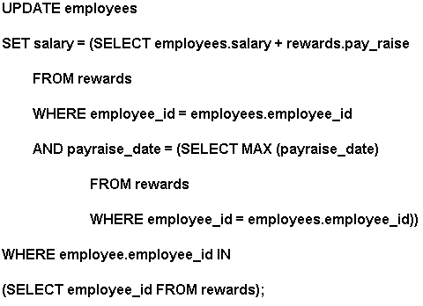
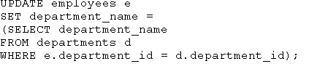
Actualización con subqueries correlacionados
Un subquery correlacionado se evalúa una vez por cada fila procesada en la sentencia exterior, que puede ser SELECT, UPDATE o DELETE

Slide 22

Eliminación con subqueries correlacionados
Es similar al caso de actualización con subqueries correlacionados
En el siguiente ejemplo se eliminan de la tabla copy_emp aquellas filas que están también en la tabla employees:

Slide 23
Clásusula
FOR UPDATE (…)
Se utiliza en una sentencia SELECT para bloquear filas y evitar que otro usuario las modifique
No puede utilizarse en un subquery

Slide 24
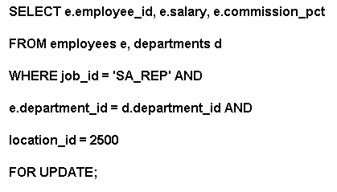
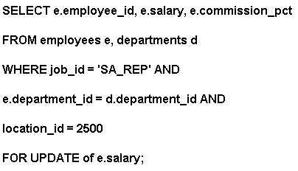
(…) Clásusula
FOR UPDATE
Bloquea las filas cuyo departamento es SA_REP y la ubicación tiene clave 2500
Bloquea toda la columna salary de la tabla employees

Slide 25
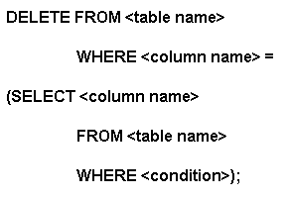
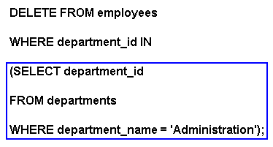
Eliminación basada en otra tabla (…)
Subquery que devuelve los valores que condicionan la eliminación de las filas

Slide 26
MERGE (…)
Permite modificar o añadir filas a partir de una condición
Permite múltiples sentencias UPDATE
Combina sentencias INSERT y UPDATE
Ejemplos:

Slide 27
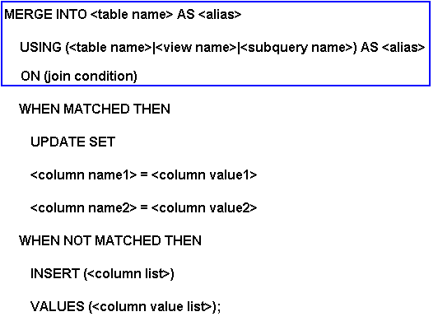
(…) MERGE
Identifica la fuente de los valores que serán insertados o modificados
Condición sobre la cual se actualiza o inserta
Resultado si la condición se cumple
Resultado si la condición no se cumple

Slide 28
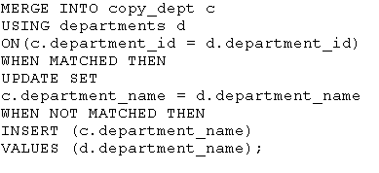
(…) MERGE

Slide 29
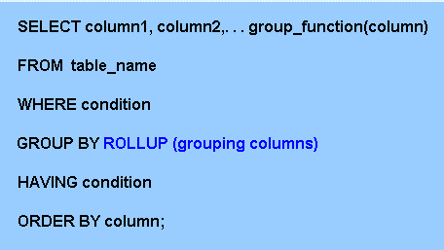
GROUP BY con ROLLUP (…)
Función de grupo que se desea aplicar
Columnas sobre las que se desea hacer el agregado
ROLLUP crea grupos de derecha a izquierda según la lista incluida en GROUP BY. Posteriormente aplica la función de grupo y va calculando subtotales y un gran total

Slide 30

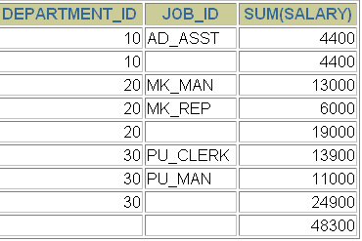
(…) GROUP BY con ROLLUP

Slide 31
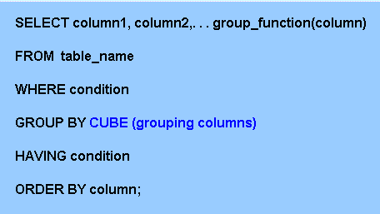
GROUP BY con CUBE (…)
CUBE genera subtotales de todas las posibles combinaciones de agrupaciones generadas por GROUP BY

Slide 32

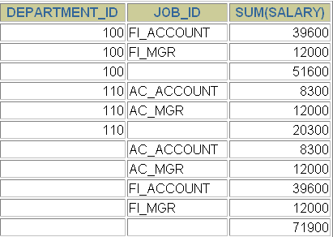
(…) GROUP BY con CUBE

Slide 33

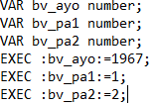
Uso de & y bind variables

Slide 34
Elementos de optimización de consultas SQL
La afinación de sentencias SQL persigue tres metas principales:
  Reducir la cantidad de trabajo (workload)
  Balancear la cantidad de trabajo
  Paralelizar la cantidad de trabajo
Identificar consultas consumidoras de recursos
Verificar planes de ejecución
Instrumentar acciones correctivas

Slide 35
Fuentes
Tutorial del curso Oracle DML and SQL
Tutorial del curso Oracle Data Retrieval
http://epnbdd-oracle.blogspot.mx/2012/05/optimizacion-basica-de-sql.html
http://docs.oracle.com/cd/E25054_01/server.1111/e16638/sql_overview.htm#g42927

